Slide 1

stock data analysis
연합해조
Think different! Invest better!
Notes:
안녕하세요 연합해조 발표를 맡은 OOO입니다

Slide 2
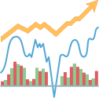
Table
OF
Contents
1. STOCK SELECTION CRITERIA
2. TOP 3 STOCK SELECTION
3. STOCK DATA ANALYSIS
4. BUY / SELL DATE PREIDCTION
5. RATE OF RETURN
6. FUTURE
Notes:
목차는 다음과 같습니다.

Slide 3

STOCK SELECTION CRITERIA
주식 선택 기준
Notes:
우선 주식을 선택한 기준에 대해 설명드리겠습니다.

Slide 4
주식
선택 기준
기간 변동폭 / 평균거래량 / 총거래량
2019-01-01 ~ 2020-03-19 내 종가기준
(최고가 - 최저가) / (최저가) * 100 = 변동폭
세부 기준 및 필터 순서
1. 변동폭 기준으로 rank
2. 변동폭 기준으로 sec_nm별 rank
안전 2 + 모험 1
안전 2 모험 1
변동폭 : 150 이상 200 이하 변동폭 : 가장 높은 거!
평균거래량 : 2백만 이상
총거래량 : 8억 이상
Notes:
주식 3개를 선정할 때 어떻게 선정하면 좋을 지 고민을 하다가 과거 주식의 변동폭을 바탕으로 선택을 하기로 했습니다. 2개의 주식은 안전하게 투자하기 위해 변동폭이 작은 것을 선택했고 나머지 한개는 변동폭이 가장 높게 나타난 것을 선택했습니다.

Slide 5

TOP 3
STOCK SELECTION
TOP3 선정 종목
Notes:
그렇게 정한 저희 조의 종목은 ...

Slide 6



TOP3 STOCKS
SK 하이닉스
신풍제약
SGC 이테크건설
Notes:
다음과 같습니다. SK하이닉스와 신풍제약이 안전하게 투자한 주식이고 마지막 SGC이테크건설이 모험을 한 주식입니다.

Slide 7
STOCK
DATA
ANALYSIS
주식
데이터 분석
Notes:
다음은 실제로 분석한 결과를 통해 주식을 선택한 근거에 대해 설명드리겠습니다.

Slide 8
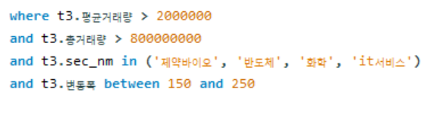
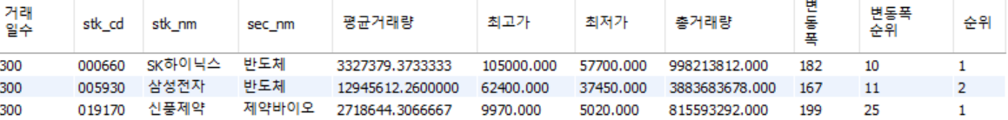
SK 하이닉스
기간내 변동폭이 심하지 않으면서 거래량이 많은 안정적인 주가 선택
Notes:
우선 아까 전에 설명드렸던 안전한 주식을 구하기 위해 MySQL 상에서 총 거래량, 변동폭을 사용해 분석을 해보니 다음과 같이 SK하이닉스와 신풍제약이 1순위로 나왔습니다.

Slide 9
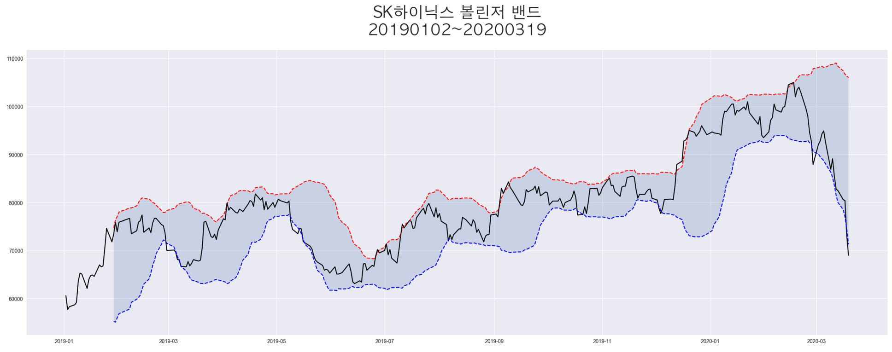
SK 하이닉스
Notes:
그 후 볼린저 밴드를 통해 살펴본 결과 2020년 3월 19일날 하한선에 닿았다는 것을 확인 할 수 있습니다.
물론 하한선 아래로 내려가는 경우에는 이상 수치가 나타나는 것이기 때문에 지금 바로는 사지 말고 다시 볼린저 밴드 안으로 들어갈때 사는 것이 좋겠다고 생각했습니다.

Slide 10
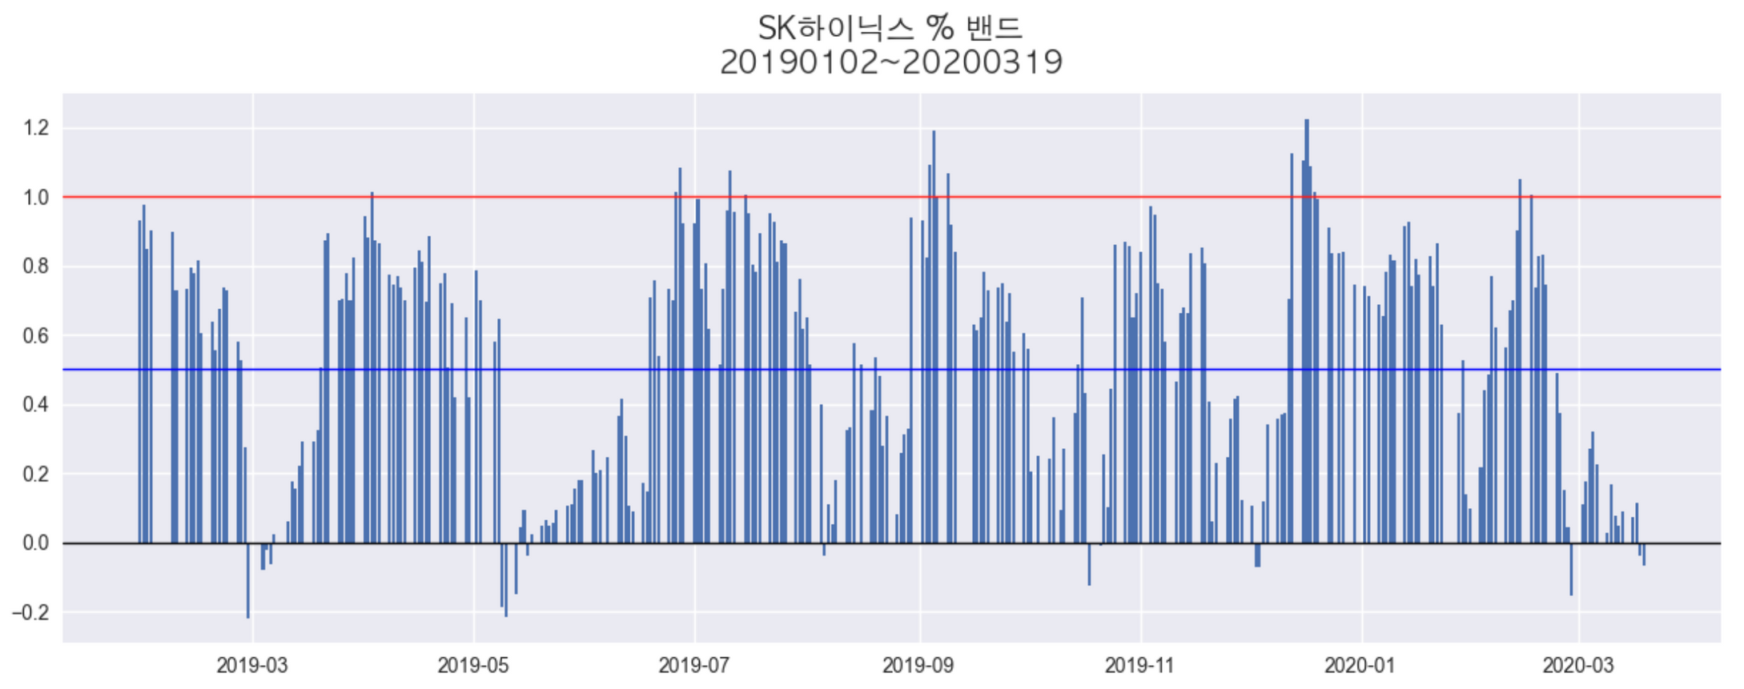
SK 하이닉스
Notes:
이 표는 좀 더 명확하게 보여주기 위한 퍼센트 밴드입니다.

Slide 11
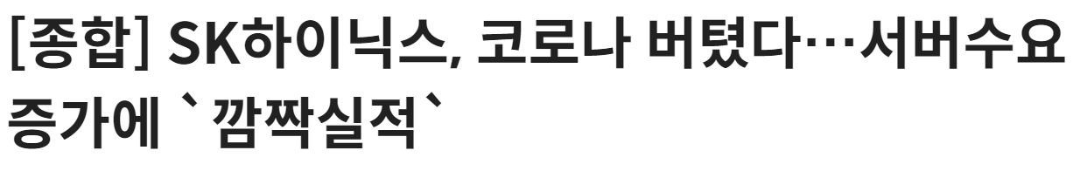
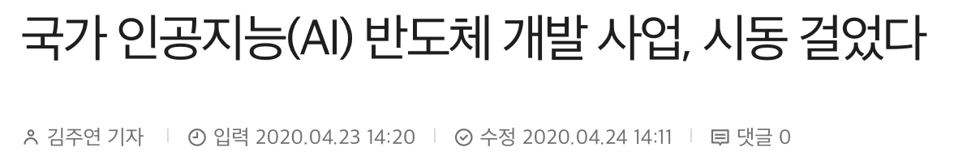
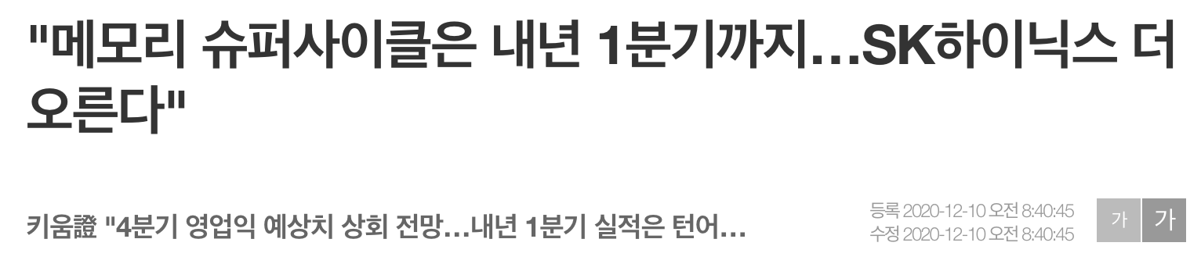
STOCK 1
SK 하이닉스
Notes:
그 후 시사를 통해 어느 시기에 사고 팔지 정확하게 예측한다고 생각했습니다.

Slide 12
신풍 제약
기간내 변동폭이 심하지 않으면서 거래량이 많은 안정적인 주가 선택
Notes:
신풍제약도 앞에서 이야기 했던 방식 그대로 갑니다. 우선 MySQL에서 해당 주식을 찾은 후

Slide 13
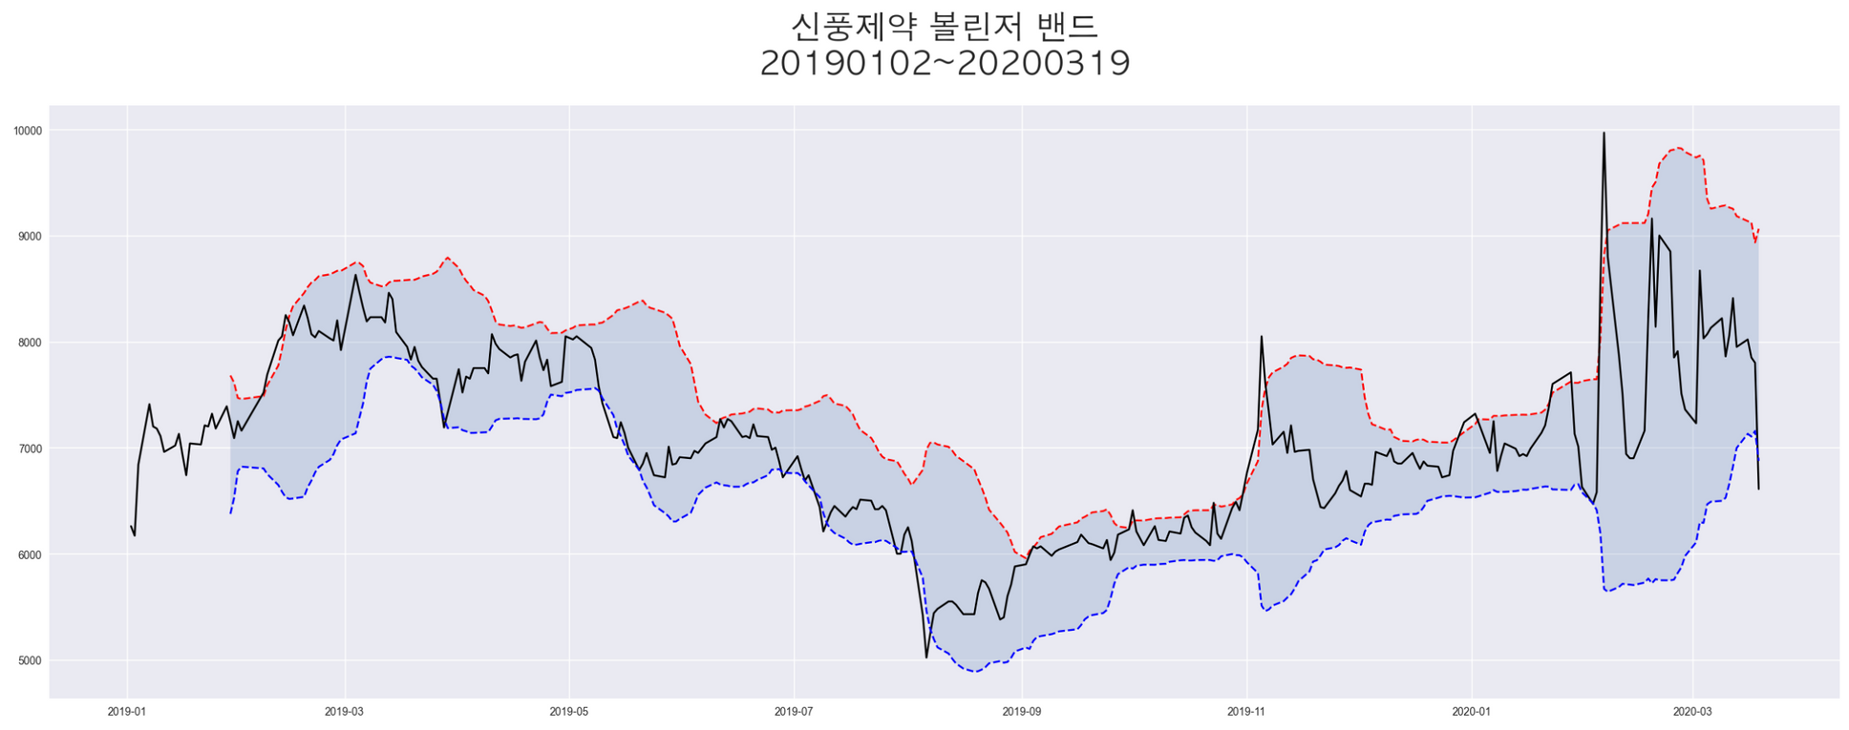
신풍 제약
Notes:
볼린저 밴드에서 현재 주식의 위치를 확인한 후

Slide 14
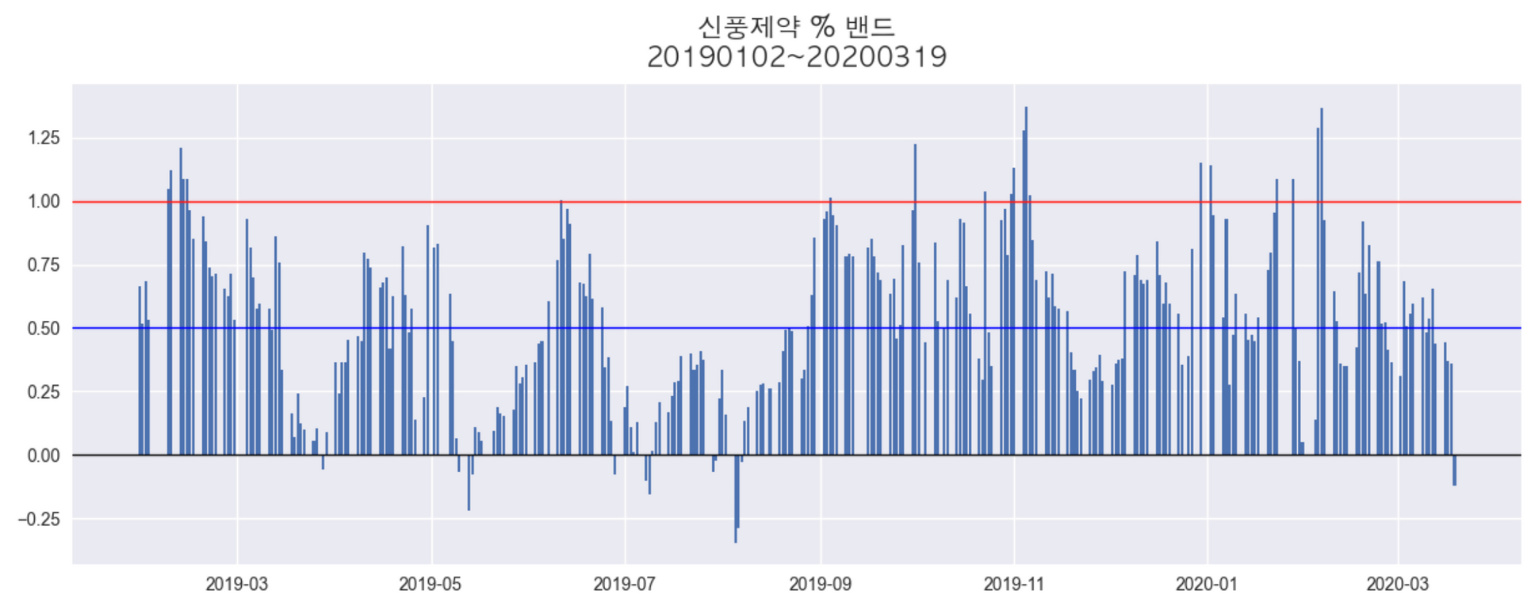
신풍 제약
Notes:
퍼센트 밴드에서 자세히 살펴봅니다.
신풍제약도 SK하이닉스와 같이 하한 선 밑으로 내려가 있기 때문에 좀 지켜본 후에 올라가는 것을 확인하고 사는 것이 좋다고 생각했습니다.

Slide 15
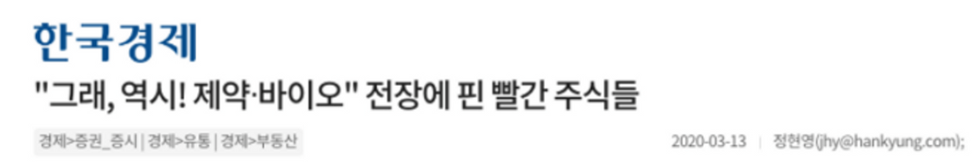
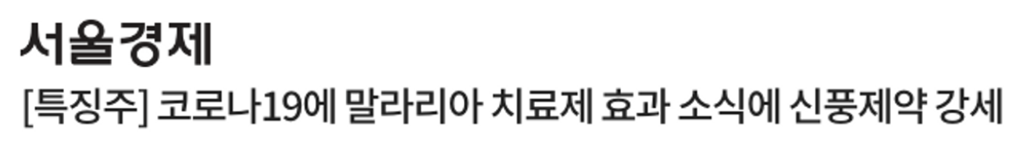
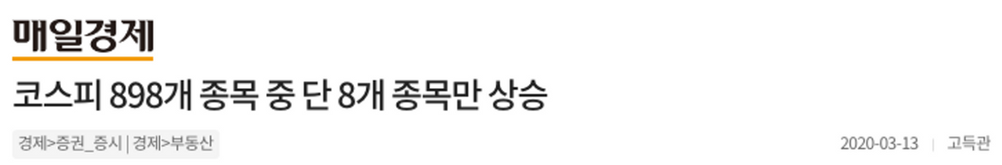
STOCK 2
신풍 제약
Notes:
하지만 신풍 제약의 시사를 보시게 되면 신풍 제약이 코로나 19 백신주로 언급되면서 주식이 상승할 것이 거의 확실시 되어 이때 주식을 사는 것이 좋다고 생각했습니다.

Slide 16
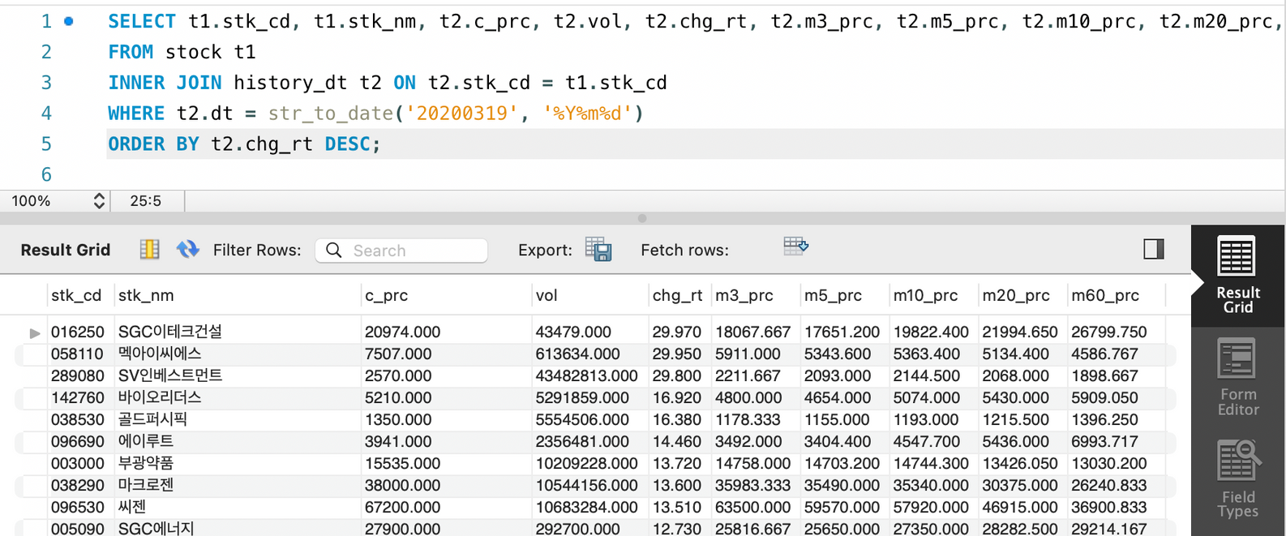
SGC 이테크건설
과거에는 높았다 떨어졌지만 최근에 반등이 급격하게 된 주식 찾기
Notes:
마지막으로 SGC 이테크 건설의 경우에는 좀 더 도전적으로 생각해서 선정해보았습니다. 우선 지난 2달동안 떨어지는 주식을 찾은 후 최근 3일에 오르기 시작한 주식을 찾는 형식으로 진행하였습니다.

Slide 17
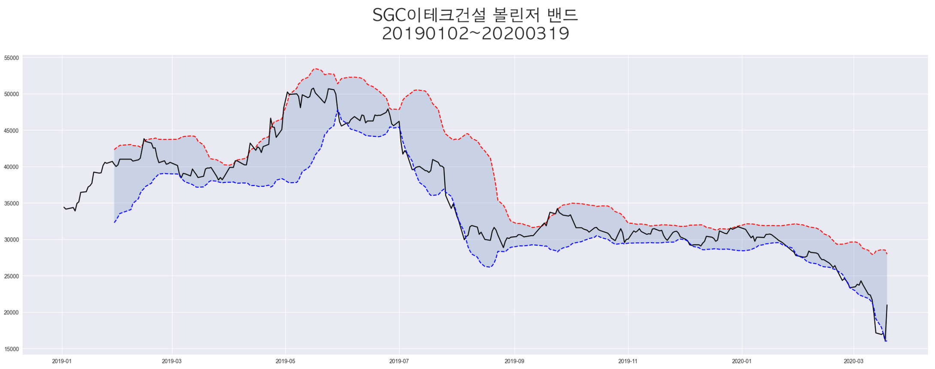
SGC 이테크건설
Notes:
실제로 볼린저 밴드를 살펴보면 2019년에는 높았던 주식이 2020년 3월 19일에만 떨어진 것을 확인할 수 있습니다.

Slide 18
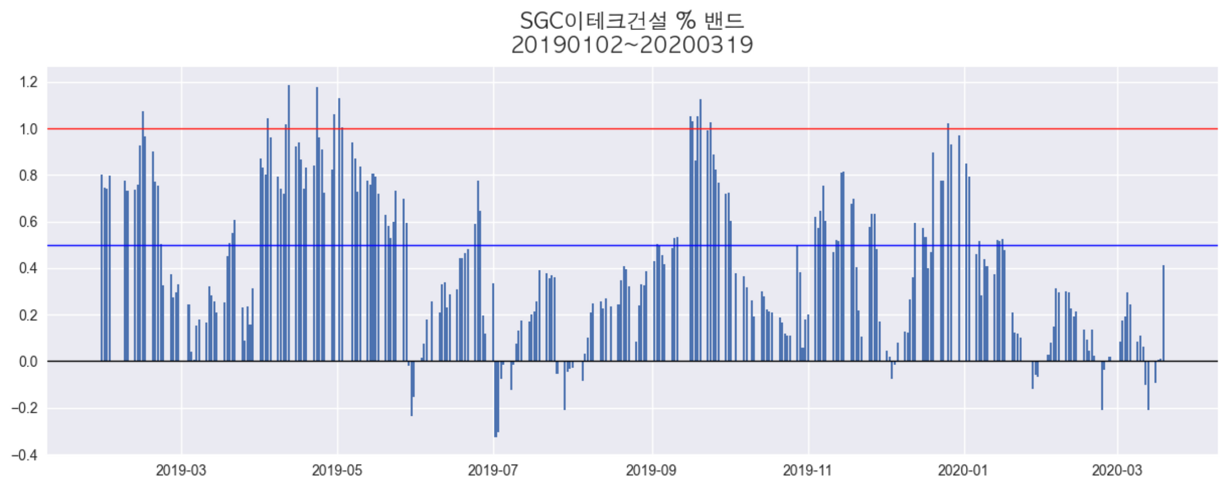
SGC 이테크건설
Notes:
이렇게 하한선만 쳤으면 모를까 반등을 하기 시작했기 때문에 바로 주식을 사는 것으로 결정했습니다.

Slide 19
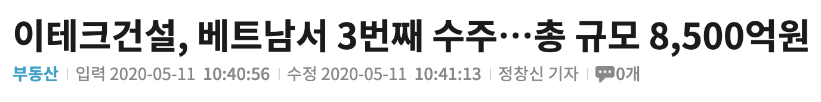
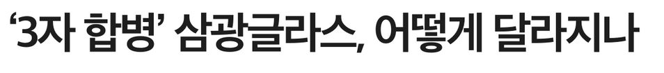
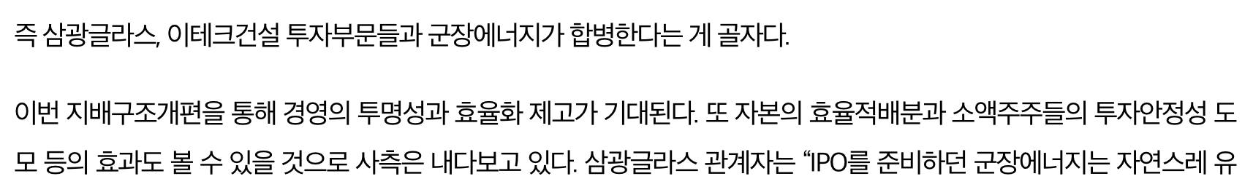
STOCK 3
SGC 이테크
Notes:
다음은 SGC이테크건설의 기사 중 하나입니다.

Slide 20
BUy / Sell date preidction
매수 / 매도
날짜 예측
Notes:
그러면 이렇게 종목을 선정한 후 저희가 매수 매도 시기를 예측 시기를 정한 방법에 대해 설명드리겠습니다.

Slide 21
MACD
매수
매도
날짜 예측
▼ 이동평균가격 기간 설정
short : 30 일 , long : 60일 , signal :15
MACD : 이동평균 차 (short - long)
signal -> MACD의 이동평균
▼ 상승장 / 하락장 구분
MACD > signal : 상승장 (↑)
MACD < signal : 하락장 (↓)
▼ 매수 / 매도
↑-↓ 전환 지점 : 매도 타이밍
↓-↑ 전환 지점 : 매수 타이밍
Bollinger Band & % Band
▼ Bollinger Band
눌림목 구간 (상위밴드 - 하위밴드 격차 좁아지기 시작) : 매수 타이밍
긴목 구간 (상위밴드 - 하위밴드 격차 넓음) : 매도 타이밍
▼ % Band
주가의 가격의 상대적 위치 설명
Notes:
방법에 대해 우선 간단하게 설명드리자면 MACD와 볼린저 밴드를 통해 현재 주식이 상승장인지 하락장인지 구분하는 방식으로 진행하였습니다.

Slide 22
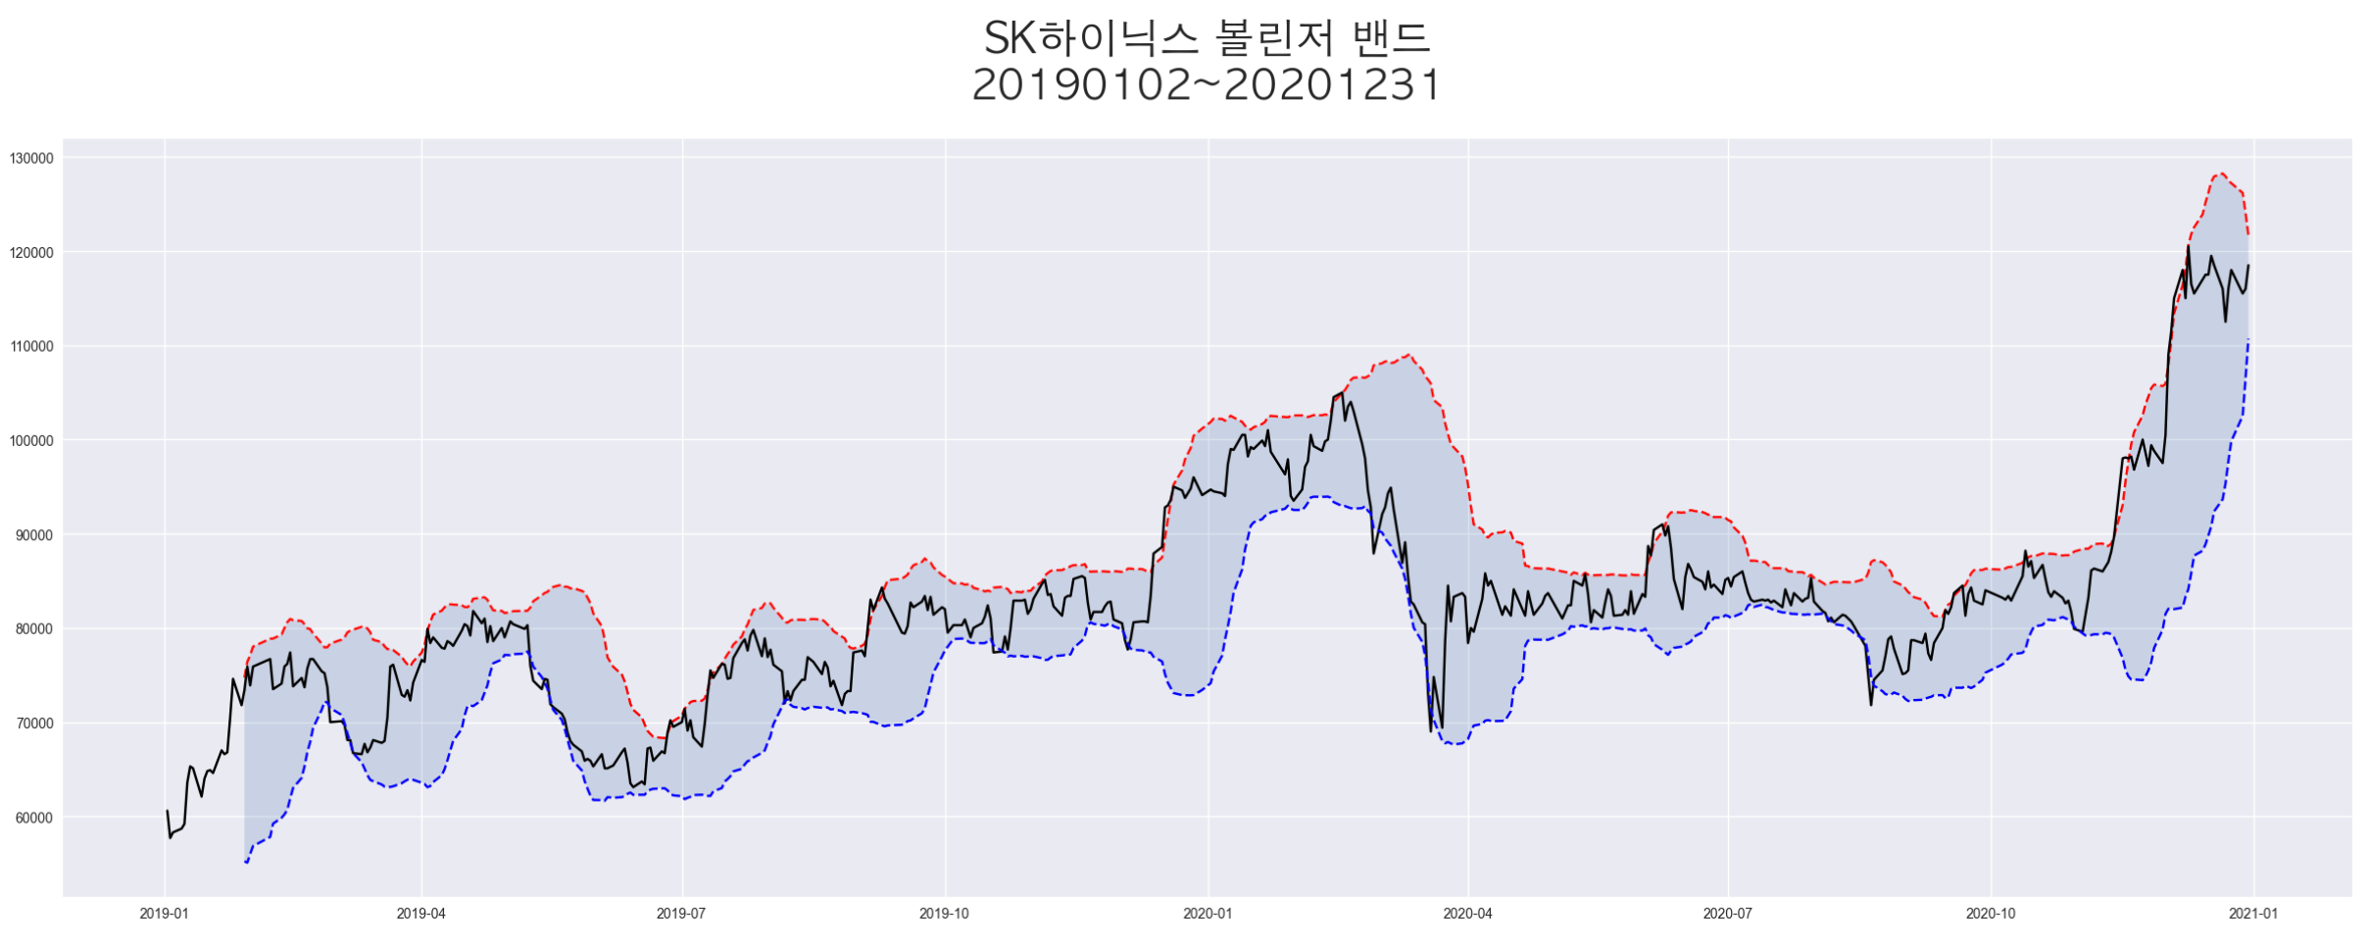
SK하이닉스 종가 추이
Notes:
SK하이닉스의 볼린저 밴드를 보시게 되면 빨간색으로 나타난 눌림목 구간에서 매수하고 파란색 동그라미로 표시된 긴목 구간에서는 매도하는 형식으로 진행하였습니다.

Slide 23
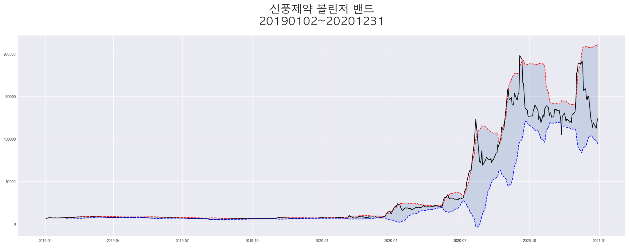
신풍제약 종가 추이
Notes:
신풍제약 의 볼린저 밴드입니다.

Slide 24
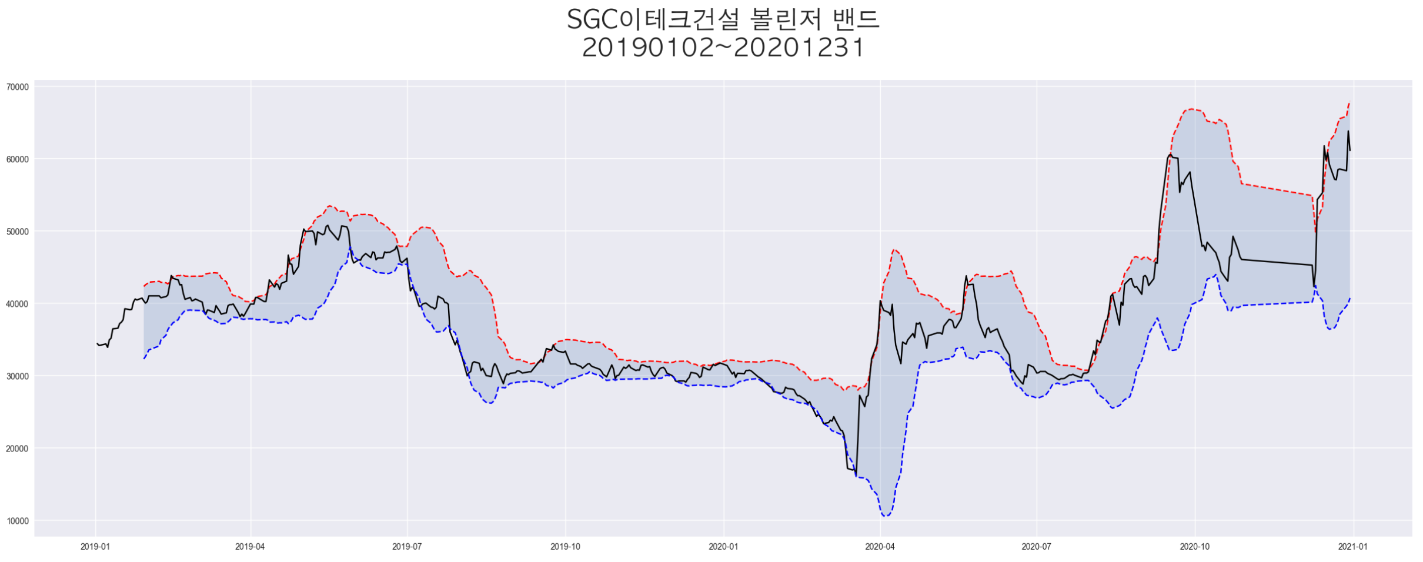
SGC이테크건설 종가 추이
Notes:
마지막으로 SGC이테크건설의 볼린저 밴드까지 똑같은 방식으로 진행하였습니다.

Slide 25
RATE OF RETURN
선정 종목 수익률
Notes:
그렇게 매수 매도 기간까지 설정을 하고 나온 수익률에 대해 설명드리겠습니다.

Slide 26
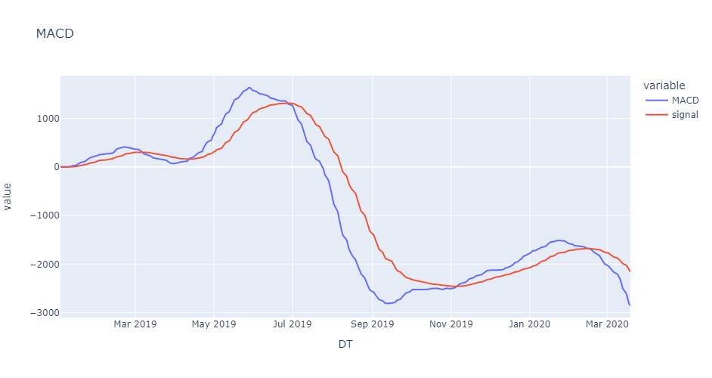
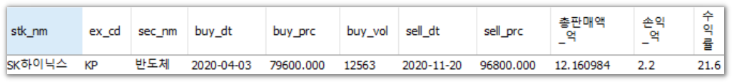
SK 하이닉스
상승 하락 날짜
4/4 ↑(매수)
7/11 ↓
8/13 ↑
11/20 ↓ (매도)
↑-↓전환간격 : 33일
↓-↑전환간격 : 98일
Notes:
(피피티를 보면서 설명해주세요!)

Slide 27
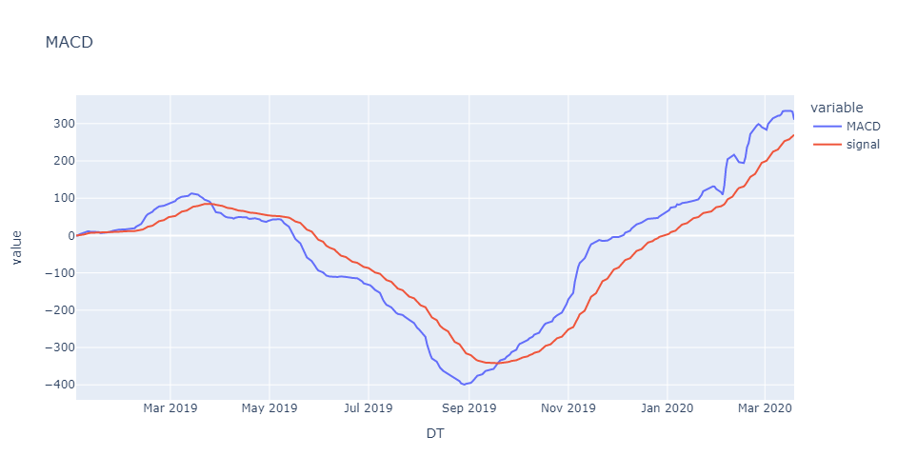
신풍 제약
상승 하락 날짜
3/20 ↑(매수)
9/13 ↓(매도)
↑-↓전환간격 : 177일
↓-↑전환간격 : 177일

Slide 28
SGC 이테크건설
상승 하락 날짜
5/15 ↑(매수)
8/11 ↓
11/7 ↑
12/30 (매도)
↑-↓전환간격 : 88일
↓-↑전환간격 : 88일

Slide 29
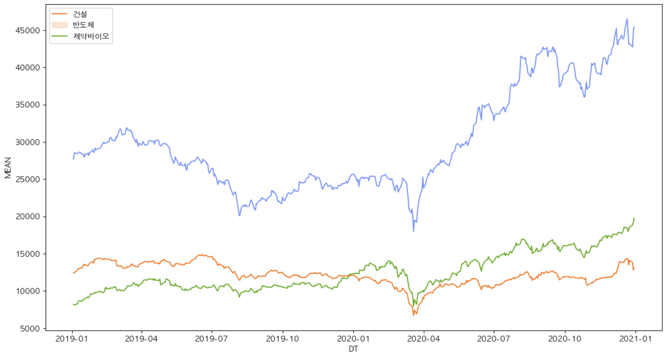
업종별 평균 그래프
Notes:
업종별 평균 그래프 또한 언제 매도하고 매수해야 할지 알려주는 중요한 지표가 되었습니다.

Slide 30
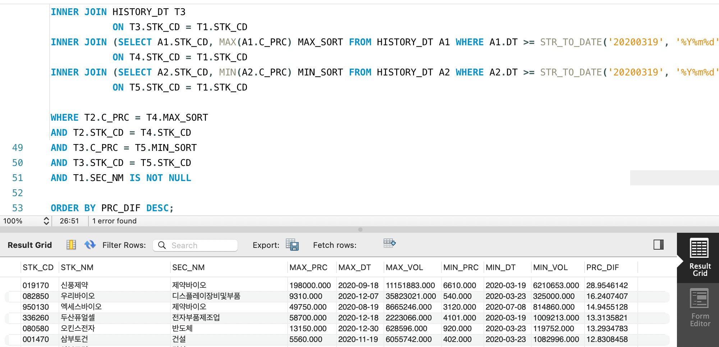
+ 전체 데이터의 최대 최소 값(20200319 ~ 20201230)
Notes:
다음은 실제 전체 데이터의 최대 최소 값을 나타낸 표입니다. 만약 매수와 매도를 한번만 진행하였다면 신풍제약이 28배 이득을 보는 것이 최대였다는 결과가 나오는 것을 볼 수 있습니다. 이를 통해 잘 선정했다는 것을 확인할 수 있었습니다.

Slide 31
RESULT
SK 하이닉스
수익률 : 22%
손익: 2.2억
신풍제약
수익률 : 1759%
손익 : 175.9억
SGC 이테크건설
수익률 : 66%
손익 : 6.6억
총 수익률 : 616%
총 손익: 184.7억
Notes:
결과로 총 수익률은 616% 총 손익은 184.7억을 벌었다는 것을 계산을 통해 확인할 수 있었습니다.

Slide 32
FUTURE
미래 예측
Notes:
여기에서 끝나면 뭔가 미래를 보고 예측을 했던 것처럼 느껴져서 아무런 데이터 없이 오로지 볼린저 밴드를 통해서만 미래의 주가를 예측해보았습니다.

Slide 33
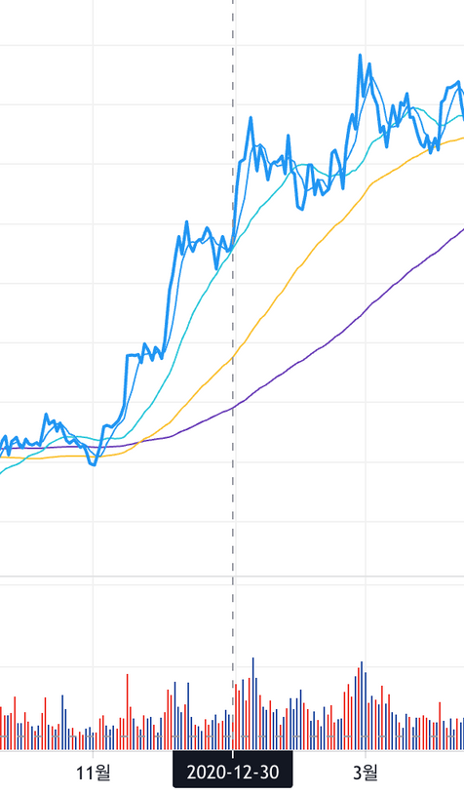
SK 하이닉스
올라갈 것이다!
True
Notes:
우선 SK 하이닉스는 상한선과 하한선의 범위가 작아지는 것을 통해 올라갈 것이라고 예측을 해보았습니다. 그리고 실제 찾아본 결과 사실이었다는 것을 확인할 수 있었습니다.

Slide 34
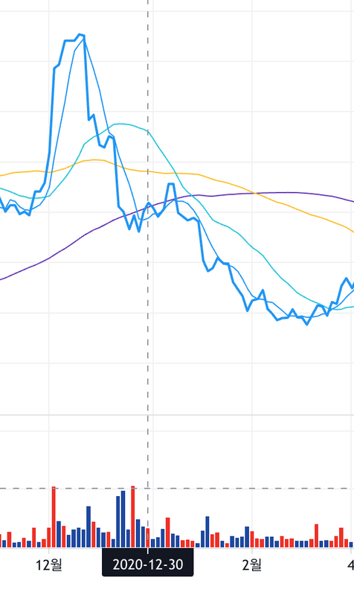
신풍제약
내려갈 것이다!
True
Notes:
다음은 신풍제약입니다. 신풍제약은 상한선과 하한선의 거리가 넓어지는 것을 통해 주식의 가격이 내려갈 것이라고 예측했고 실제로 내려간 것을 확인할 수 있었습니다.

Slide 35
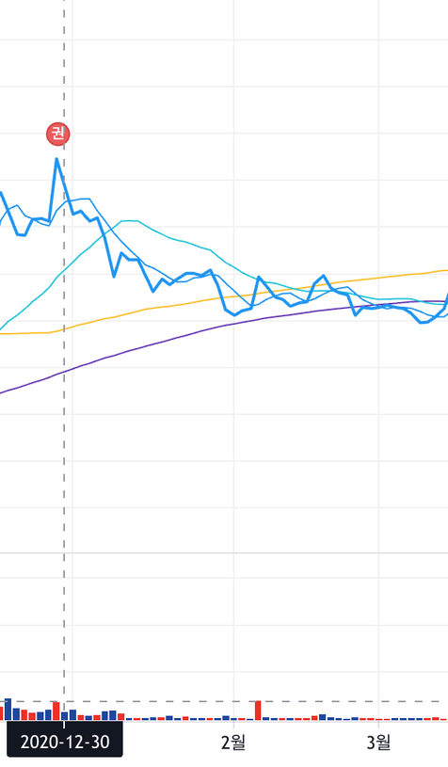
SCG이테크건설
내려갈 것이다!
True
Notes:
마지막으로 SCG이테크 건설 또한 넓어지는 추세이기 때문에 내려갈 것이라고 예측을 했고 실제로 그렇게 되었습니다.
물론 이러한 결과가 운이 좋아서 나왔다는 것은 알고 있지만 실제로 예상이 전부 적중했다는 것에 저희도 놀랐습니다.

Slide 36

STAFF
Myeong Jun Hyeon
Jong Min Jeon
Seok Min Lee
Se Joon Park
Dae Gyun Lee
Chan Hu Park
Notes:
다음은 저희 조원입니다.

Slide 37
THANK
YOU
Notes:
지금까지 발표를 들어주셔서 감사합니다.

